Slide 1


Décembre 2025
ANTENNE DE LYON -Saint-Nizier
PRESENTATION DE L’ANTENNE
Nous avons la joie d’accueillir au sein de l’association "Aux captifs, la libération" de plus en plus de bénévoles qui s’engagent pour rendre moins difficile le chemin de vie de personnes en situation de grande précarité.
ACTUALITÉS DE L’ANTENNE
Mercredi 26 novembre 2025 :
Visite de l’église Saint Nizier avec un guide des « Amis de Fourvière » et un groupe d’accueillis. But : faire découvrir les richesses de l’église aux accueillis de la paroisse Saint-Nizier.
Jeudi 27 novembre 2025 :
Formation des nouveaux bénévoles à « la posture et le positionnement dans la rencontre » par une formatrice du siège des Captifs. 27 nouveaux bénévoles en ont profité.
Mercredi 10 décembre 2025 : groupe d’analyse des pratiques (GAP) avec un professionnel, pour les bénévoles qui éprouvent le besoin d’exposer une difficulté rencontrée dans leur service.
Lundi 15 décembre : on fête Noël à l’antenne lors de la dernière prière-rue de l’année. Un orchestre mené par une de nos bénévoles anime la soirée.
Mardi 23 décembre : fermeture de l’antenne. Réouverture le lundi 5 janvier.
JOYEUX NOËL A TOUS !
A L’ANNEE PROCHAINE !
C'est dans les pauvres que nous trouvons la source de la joie et de l'espérance
Si Jésus montre sa miséricorde, s'il se rend présent parmi les aveugles, les boiteux, les morts, les pauvres..., il faut prêter attention à eux pour découvrir sa présence vivante. Dans l'exhortation apostolique « Dilexi te » de Léon XIV, l'idée qui revient le plus souvent est celle du pauvre comme lieu de rencontre avec Jésus. Oui, le pauvre est le porte-parole de Jésus, c'est Jésus souffrant qui s'approche de nous, c'est Jésus dans la crèche qui se laisse soigner. C'est dans les pauvres que nous trouvons Jésus et c'est pourquoi ils sont pour nous la source de la vraie joie et de l'espoir. Tel est notre Avent : aller vers les pauvres, c'est aller vers Jésus. Rencontrer un pauvre, c'est rencontrer Jésus. Eux, lui, feront de nos exils et de nos prisons de véritables foyers de joie.
P. Diego Martin - Prado
Tous les 2 mois un ciné-club
Une fois par semaine : après-midi d’accueil, d’écoute, de partage, jeux de société, un espace libre où chacun peut se sentir à l’aise.
Les tournées, le soir, pour rencontrer les personnes dans la rue et établir, peu à peu, des liens d’amitié.
Une fois par mois, prière-rue : moment fort de prière avec les accueillis et partage du repas.
Le nombre de bénévoles grandit : nous en sommes à plus de 60 personnes !
Antenne Lyon Saint-Nizier : 46 rue du Président E. Herriot
69002 Lyon
Tel: 06 18 35 59 91
Siège de l’association : Aux captifs, la libération
33, avenue Parmentier 75011 Paris
Tel: 01 49 23 89 90

Slide 2

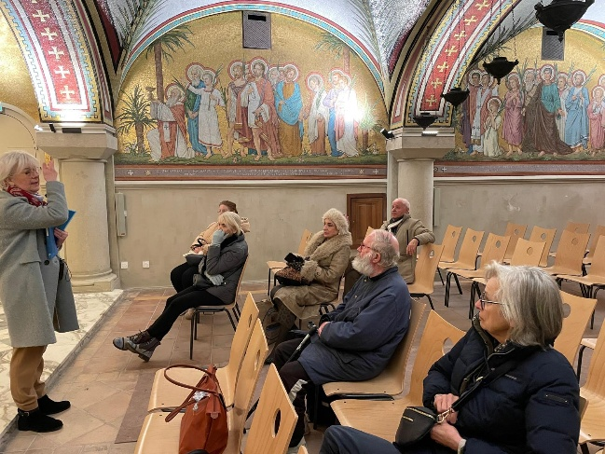
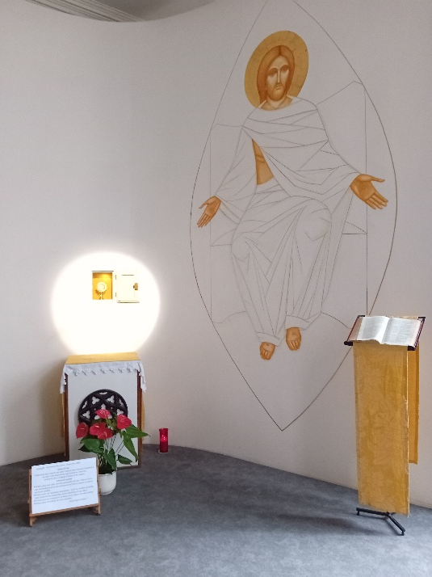
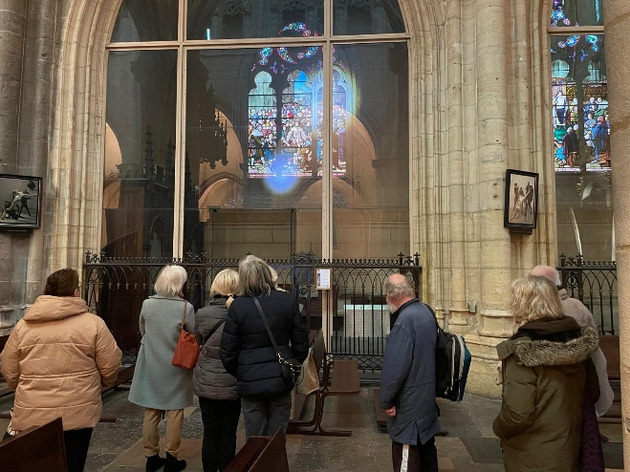
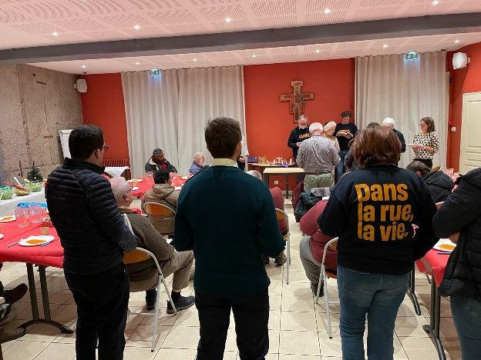
INTENTIONS DE PRIÈRE
Ici commence notre tournée
Ciné-club
PRIONS
Seigneur, nous te présentons tous ceux qui souffrent à cause de la maladie: en particulier, nous portons dans la prière Françoise, notre bénévole.
A chacune, donne ta force et ta grâce.
Supplions pour la paix dans le monde: que cessent toutes violences et que les peuples retrouvent la joie de vivre en paix
Sur ce chemin de l'Avent, Seigneur accompagne-nous avec ta Lumière pour qu'on soit, à notre tour, un signe de ton Amour.
L'approche de Noël nous fait penser à tant de gens qui vivent ces jours de fêtes dans la solitude: aide-nous à être attentifs à tous ceux que nous rencontrons dans la rue, à l'accueil hebdomadaire.
ACTION DE GRÂCE :
Pour tant de gestes d’amitié, d’accueil : Seigneur, sois loué.
Louange à Toi, Seigneur, pour tous les bénévoles qui accueillent nos frères et sœurs, faisant de chaque rencontre un lieu de fraternité.
Bénis sois Tu, Seigneur, de cheminer avec chacun de nous sur les chemins de la vie : Toi qui consoles, encourages, pardonnes.
Session Paray-le-Monial 2025
.

